Slide 1
Mandelbrot set
組員：梁湘梅 鄧宇敦 廖重皓

Slide 2
slide
Mandelbrot set
Julia set

Slide 3

Mandelbrot set
曼德博集合（Mandelbrot set，或譯為曼德布洛特複數集合）。
一種在複數平面上組成碎形的點的集合。
Mandelbrot set與Julia set有些相似的地方。
例如使用相同的複二次多項式來進行疊代。[ $z_{n}=z_{n−1}^{2}+c, c=x+yi$ ]

Slide 4

Mandelbrot set
$z_{n}=z_{n−1}^{2}+c , c=x+yi$
從 $z_{0}=0$ 開始疊代。
不同的參數 c 可能使疊代出的數列發散至無限大，或收斂在有限區域內。
Mandelbrot set就是指不使數列發散至無限大的參數 c 之集合。

Slide 5







Mandelbrot set
Thm.2 :
$If c ∈M \left(Mandelbrot set\right), then |c|>2$
Thm.3 :
$If |z_{n}|>2 , then c ∉M(Mandelbrot set)$
Prove :$(1) |z_{n}|>2 ∧ \left|c\right| ≥2 ,then c ∉M$
$$\left(2\right) |z_{n}|>2 ∧ \left|c\right|≤2$$
$$∵|z_{n}\left|>2,\left|c\right| ≤ 2 ∴|z_{n}\right|>\left|c\right|$$
$$\left|z_{n+1}\right|=|z_{n}^{2}|+|c|≥\left|c^{2}\right|+\left|c\right|=\left|z_{n}^{2}\right| −|c|$$
$$∵\left|z_{n}\right|>\left|c\right|$$
$$∴|z_{n}^{2}|−\left|c\right|>\left|z_{n}^{2}\right|−|z_{n}|$$
$$∵\left|z_{n}\right|>2$$
$$∴|z_{n}^{2}|−\left|z_{n}\right|>2\left|z_{n}\right|−\left|z_{n}\right|=|z_{n}|$$
$⟹\left|z_{n+1}\right|>|z_{n}|$ 會發散
$$∴\left|z_{n}\right|<2$$

Slide 6
Mandelbrot set
自似性(Self-similarity)
如果一個物體自我相似（Self-similarity），表示它和它本身的一部分完全或是幾乎相似。若說一個曲線自我相似，即每部分的曲線有一小塊和它相似。自然界中有很多東西有自我相似性質，例如海岸線。
自我相似是分形的重要特質。
Self-similarity in the Mandelbrot set shown by zooming in on the Feigenbaum point at (−1.401155189..., 0)

Slide 7
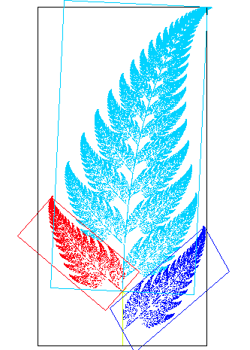
Self-similarity
The Barnsley fern is a fractal named after the British mathematician Michael Barnsley who first described it in his book Fractals
Mandelbrot set

Slide 8
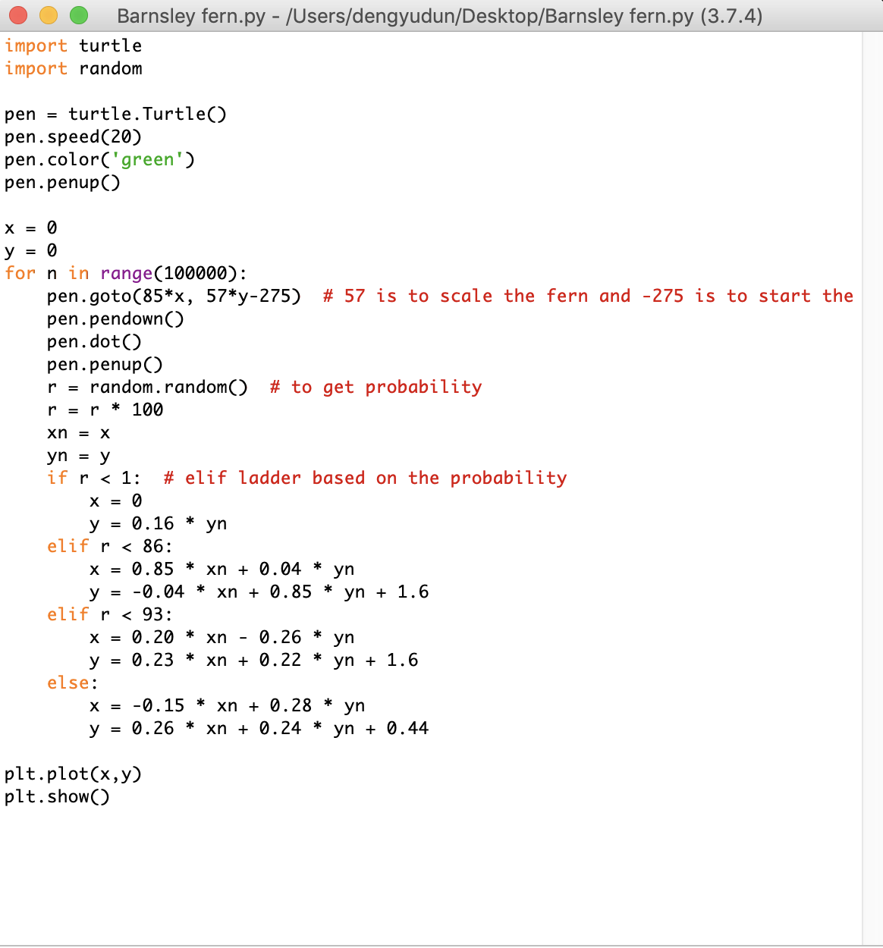
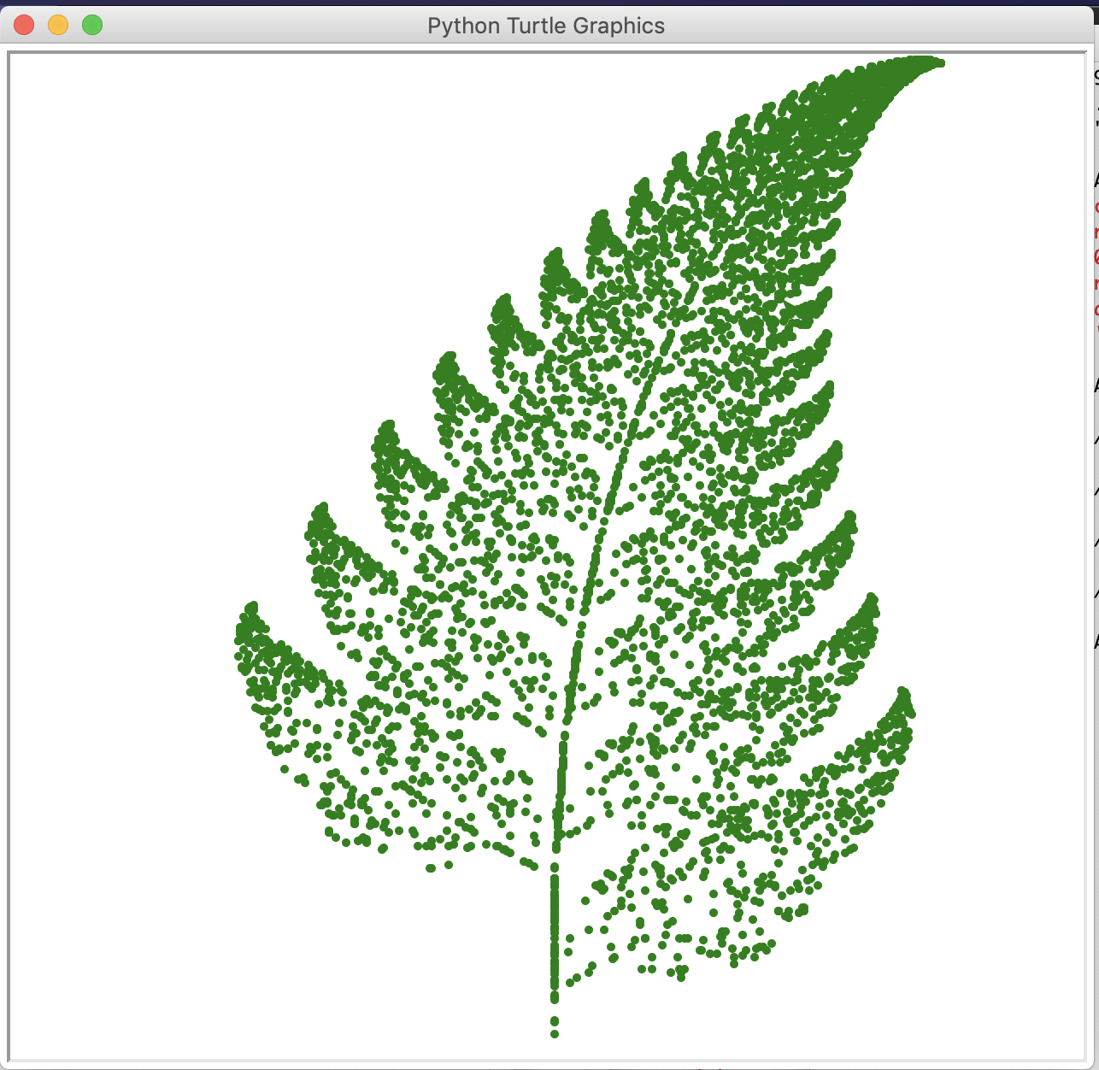

Slide 9
Mandelbrot set
自似性(Self-similarity)
X : [ -1.5, -0.5 ]
Y : [ -0.5, 0.5 ]
X : [ -1.5, -1.0 ]
Y : [ -0.25, 0.25 ]
X : [ -1.5, -1.25 ]
Y : [ -0.125, 0.125 ]
X : [ -1.4375, -1.375 ]
Y : [ -0.03625, 0.03625 ]

Slide 10
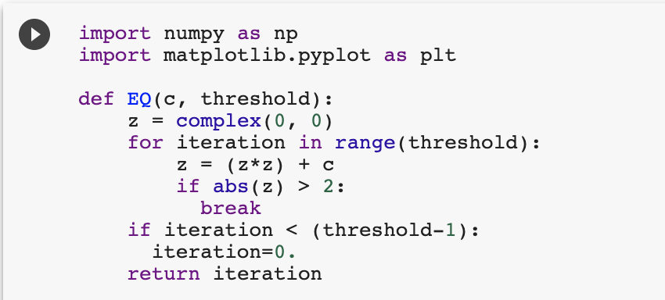
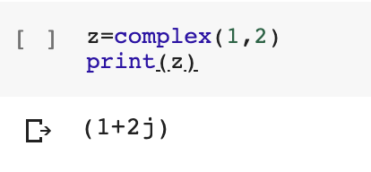

Mandelbrot set
$$z=0+i0$$
$$z^{t}=z^{t−1}+c$$
$$c=x+iy$$

Slide 11
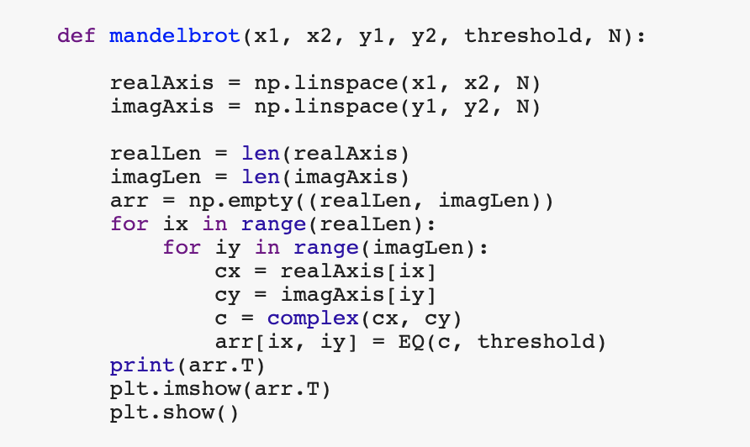
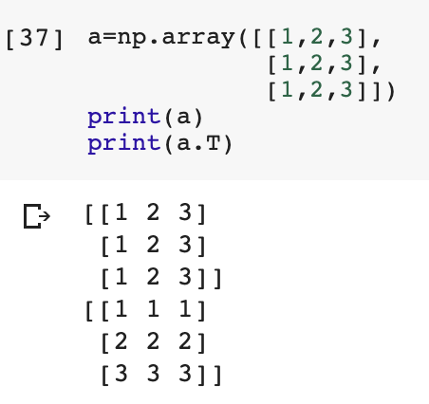
Mandelbrot set
[ ]
[ ]
[ ]
.
.
.
[ ]
[ ]
[ ]
realLen
建立維度與ｘ、ｙ軸相符的空集合
imagLen

Slide 12
Mandelbrot set
for ix in range(realLen):
for iy in range(imagLen):
cx = realAxis[ix]
cy = imagAxis[iy]
c = complex(cx, cy)
arr[ix, iy] = EQ(c, threshold)
plt.imshow(arr.T)
plt.show()

Slide 13
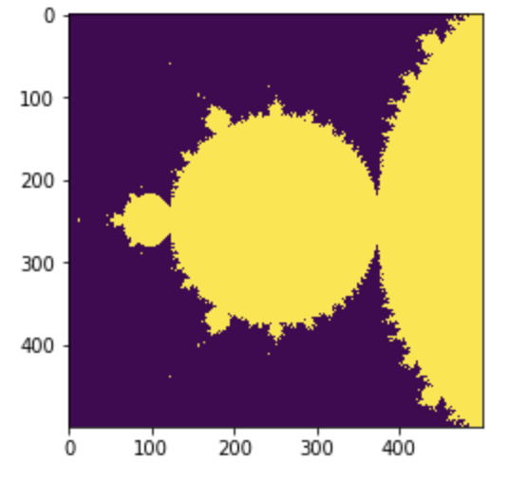
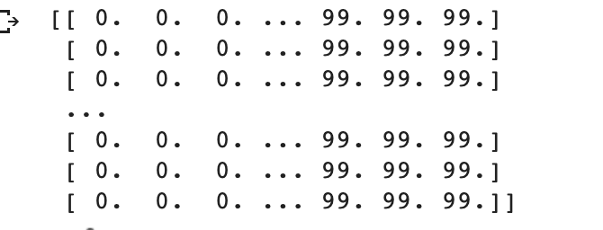
Mandelbrot set
mandelbrot(-1.5, -0.5, -0.5, 0.5, 100, 500)

Slide 14
Julia set
朱利亞集合（又譯為茹利亞集合，英語：Julia set）。
一個在複數平面上形成碎形的點的集合。

Slide 15

Julia set
$z_{n}=z_{n−1}^{2}+c, c=x+yi$
指定一複數 c ，從$z_{0}$開始疊代。
不同的參數 $z_{0}$ 可能使疊代出的數列發散至無限大，或收斂在有限區域內。
Julia set就是指不使數列發散至無限大的參數 $z_{0}$ 之集合。

Slide 16

Julia set
$z_{n}=z_{n−1}^{2}+c, c=x+yi$
指定一複數 c ，從$z_{0}$開始疊代。
c = -0.4 + 0.6i
c = 0.285 + 0.01i
c = -0.70176 - 0.3842i
c = -0.835 - 0.2321i

Slide 17
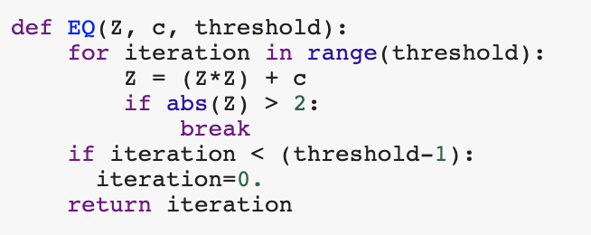
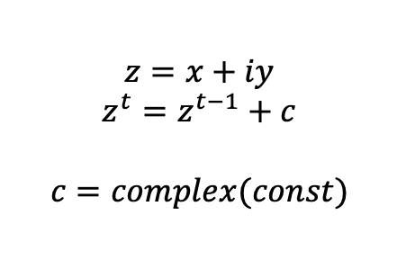
Julia set
$$z=x+iy$$
$$z^{t}=z^{t−1}+c$$
$$c=complex(const)$$

Slide 18
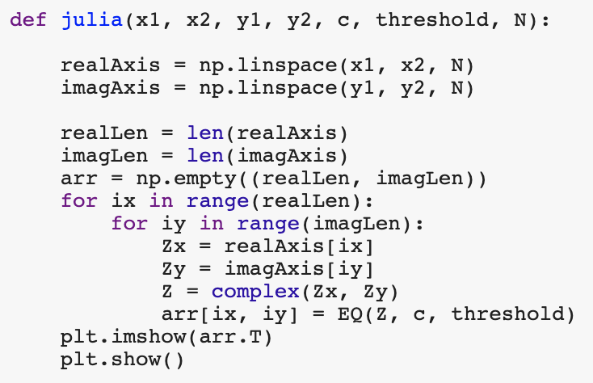
Julia set

Slide 19
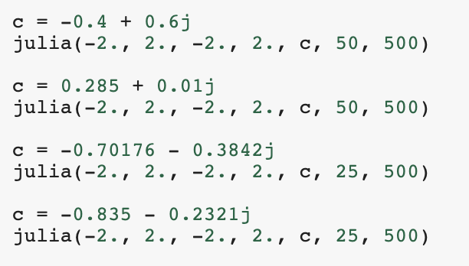
Julia set

Slide 20
reference
wiki: Mandelbrot set, Julia set
https://zhuanlan.zhihu.com/p/32788146
https://github.com/danyaal/mandelbrot

